Slide 1
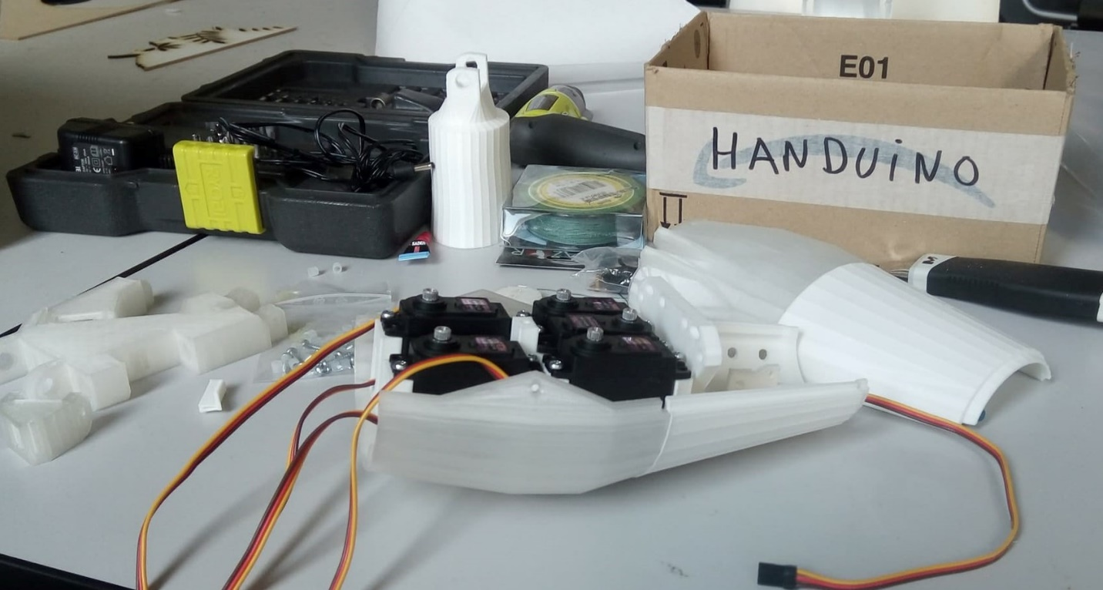
Handuino
Campello Valentin
Jauffret Lucas

Slide 2
Sommaire
Objectif du projet
Le matériel
Utilisation du matériel (partie gant)
Utilisation du matériel (partie main robot)
Difficultés rencontrées partie code
Difficultés rencontrées pendant la construction
Conclusion

Slide 3
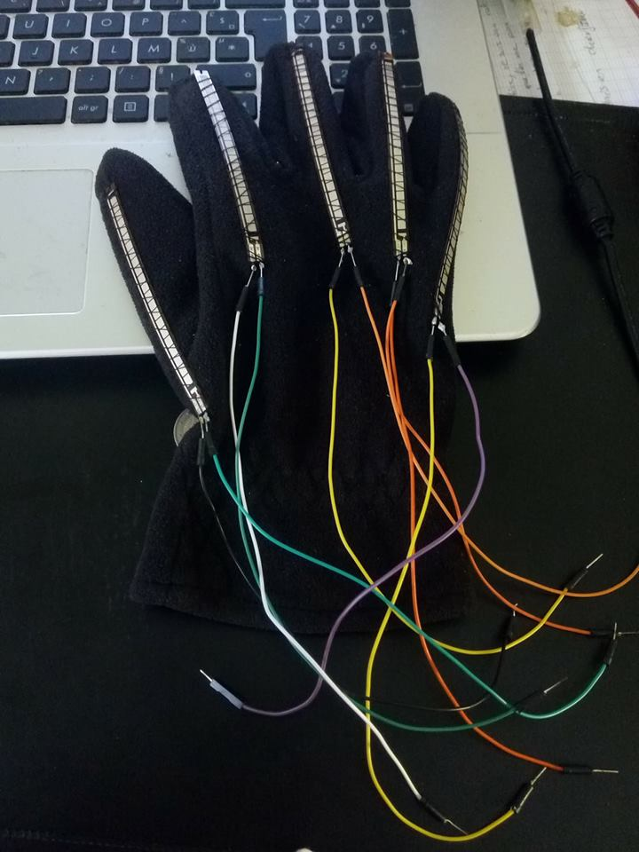
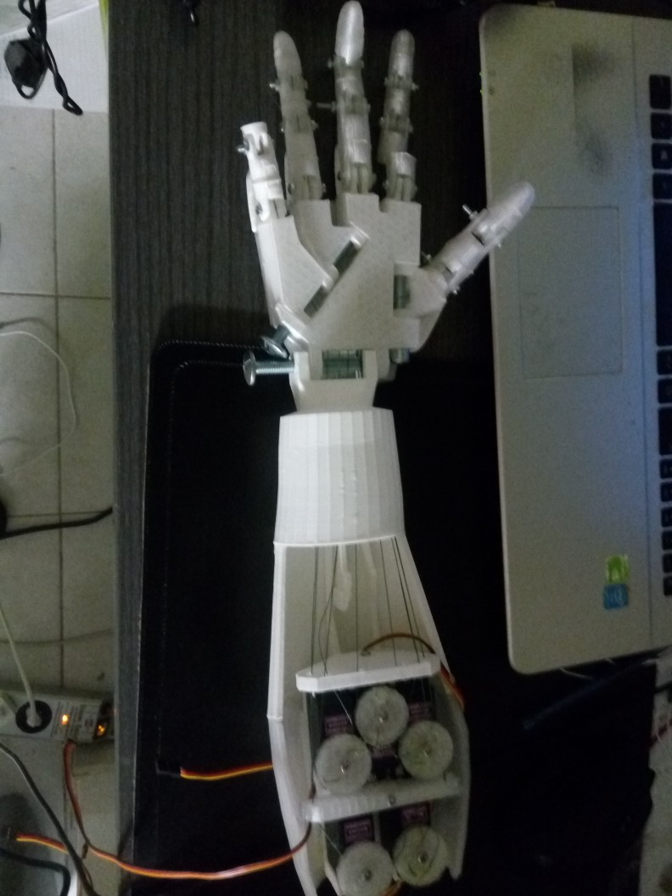
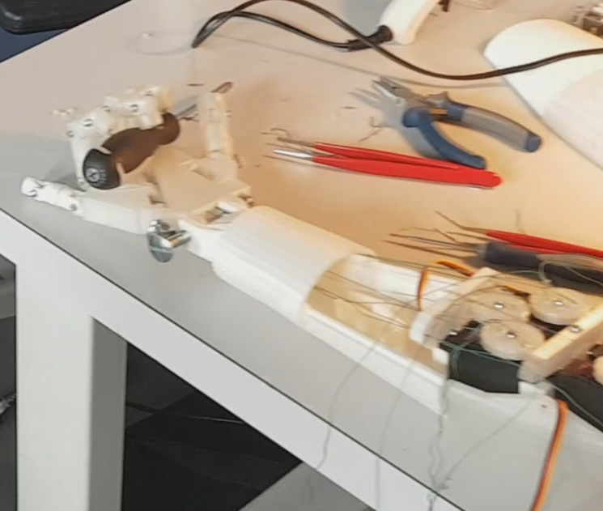

Objectif du projet
Préhension
Mouvement
Communication

Slide 4
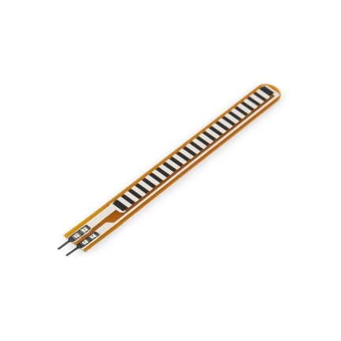
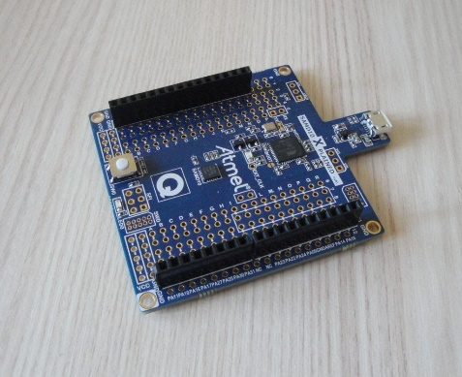
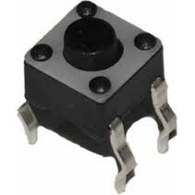
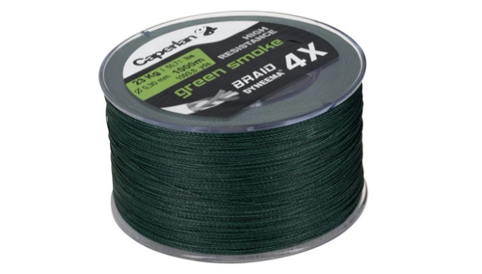
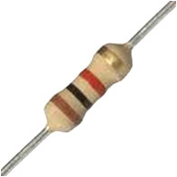
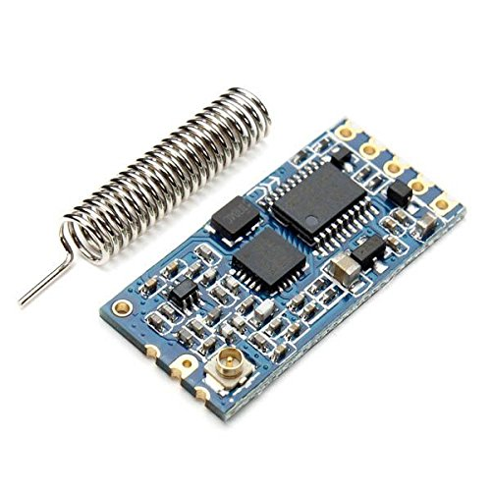
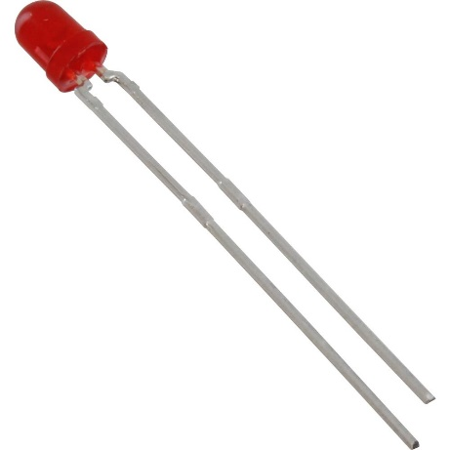
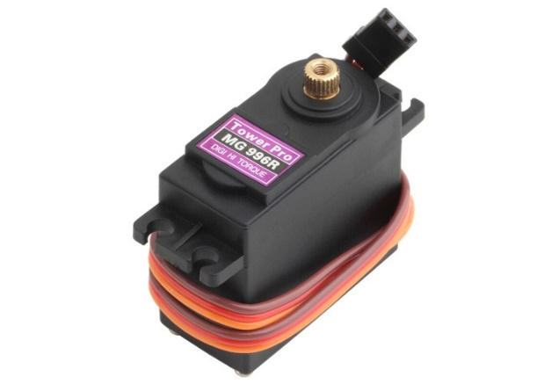
Le matériel
Bouton poussoir
Fil de pêche
Carte Arduino
Résistance flexible
Résistance
Modules HC-12
LED
Servomoteurs

Slide 5
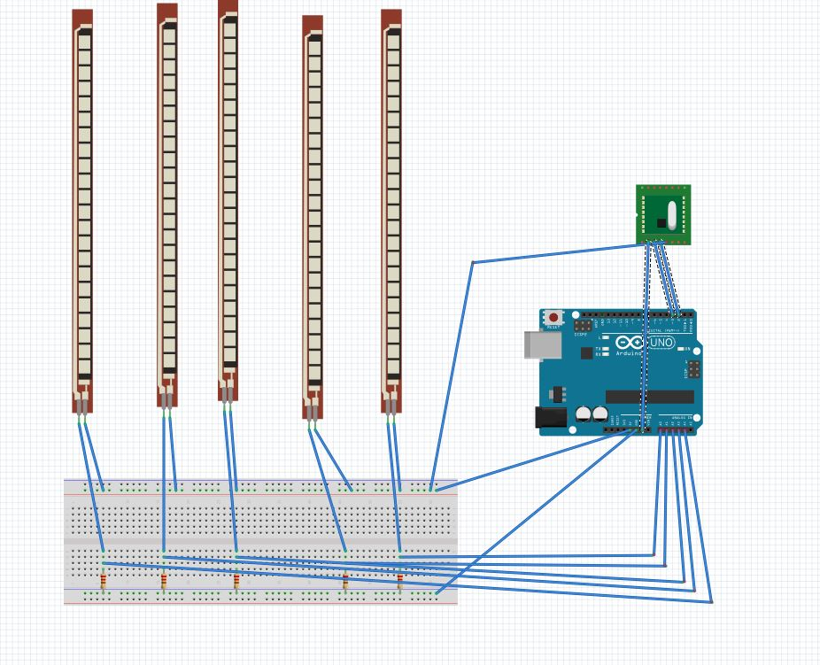
Utilisation du matériel (partie gant)
Résistance flexible possède une résistance variable
Elles sont montées en série avec une résistance classique
on récupère la tension entre chaque résistance
Le programme les traitent

Slide 6
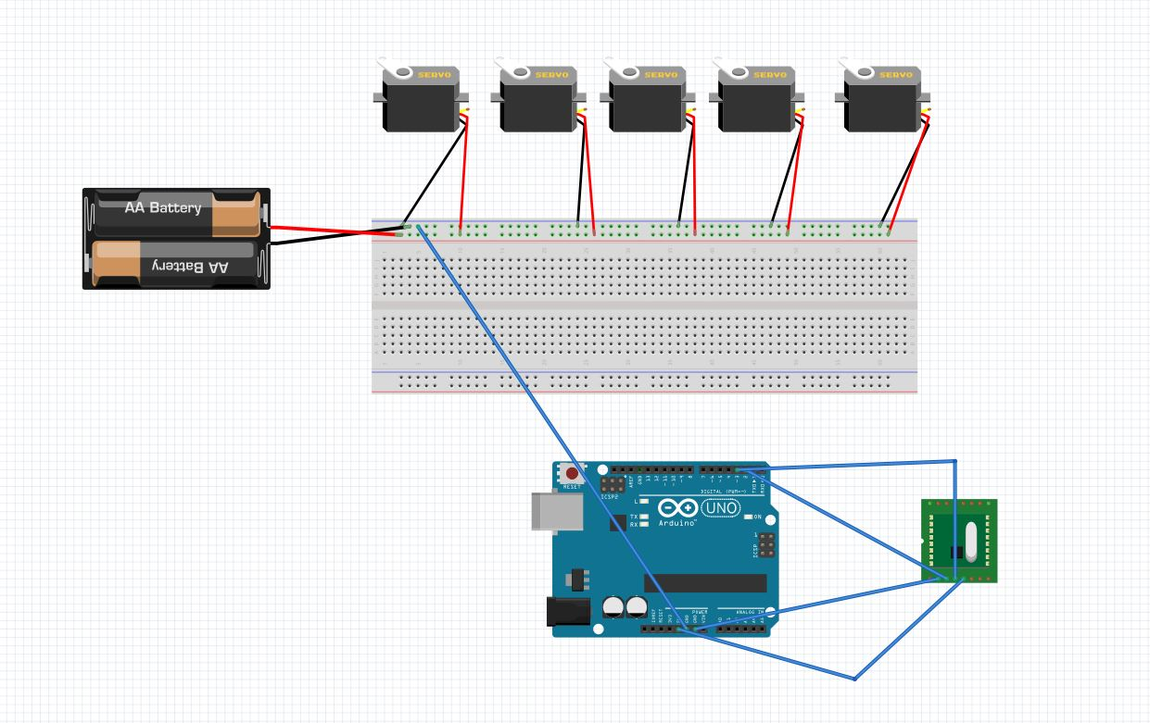
Utilisation du matériel (partie main robot)
Batterie (ancien chargeur d’appareil photo) alimente les servos
Module radio récupère les données envoyé par la partie gant
Traitement des données

Slide 7
Difficultés rencontrées partie code
HC12.write("<");
HC12.write(thumb);
HC12.write(annular);
HC12.write(index);
HC12.write(middle);
- Aucun dans un premier temps
- Communication (tableau de valeur)

Slide 8
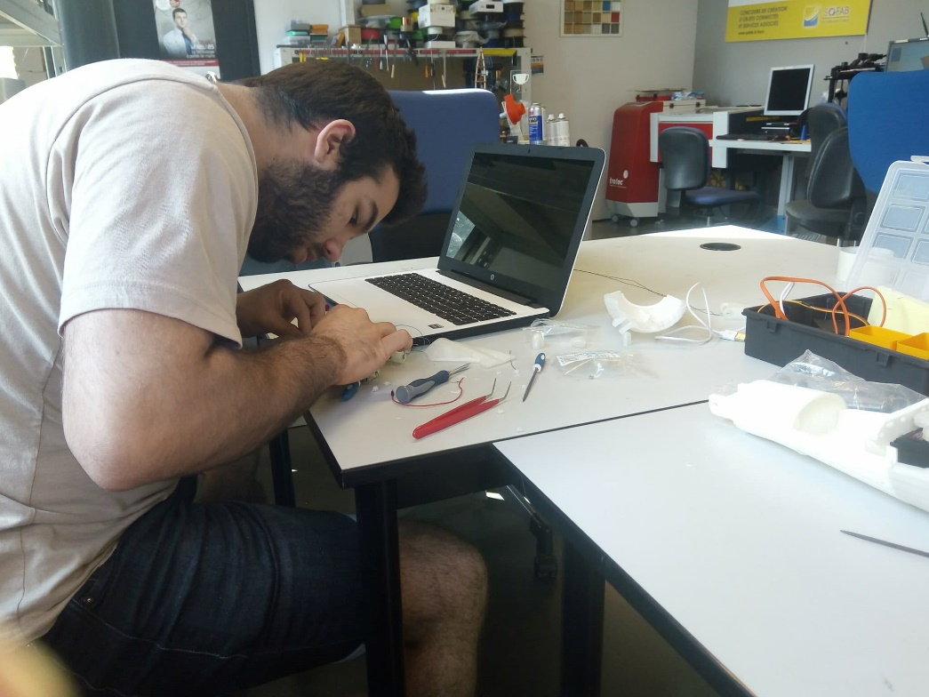
Difficultés rencontrées pendant la construction
Retravailler les pièces
Installer les fils de pêches
La manière de serrer les boulons
Temps approximatif: 12 heures

Slide 9
Conclusion

